Slide 1
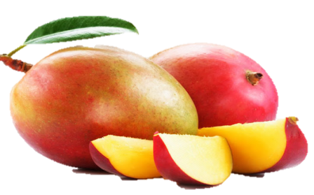
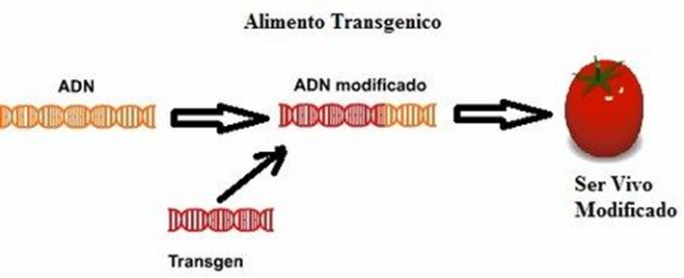
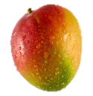
ALIMENTOS TRANSGÉNICOS
El Mango
El mango es una fruta dulce y refrescante de fácil consumo y digestión, aporta a nuestro cuerpo con vitamina B, vitamina C, ácido fólico, reduce la tasas de colesterol en la sangre.
Mangos transgénicos
1
¿Qué es un Transgénico?
Un transgénico es un organismo o ser vivo al que se la ha introducido un nuevo gen para que pase a ser parte de su ADN. Este gen puede provenir de una especie emparentada o de otra totalmente distinta.
2
¿Cómo se Producen los alimentos Transgénicos?
Extraer del ADN de la manzana un gen; luego se lo incorpora al ADN del mango mediante procesos genéticos. A partir de ese momento ese alimento ya es un transgénico.
Manzana
Mango
Mango Manzana
3
Ventajas de los transgénico
Mejor sabor de los mangos, crecen más rápido los mangos, las plantas son resistente a plagas, es mas barata su producción.
4
Desventajas de los transgénico
Puede provocar alergia o intolerancia en algunas personas al ingerir, contaminación de los suelos, se crean nuevas toxinas.
Disertante: Brisa Mel Flores Herbas
Col. Marcelino Champagnat – 6 to. de primaria.

